Slide 1

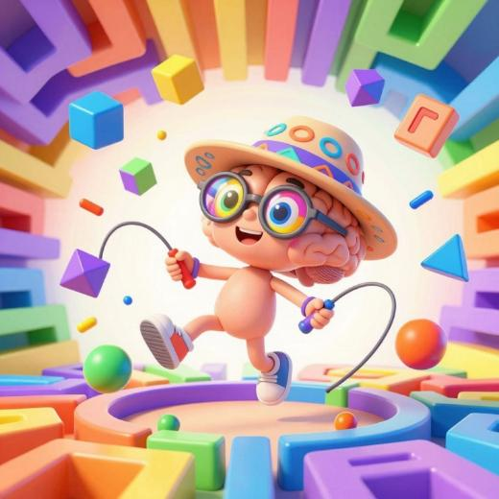
МБДОУ детский сад № 1 «Ромашка»
Презентация на тему
«Речевое развитие дошкольников
посредством нейроигр
«Нейробика для мозга»»
Подготовила учитель-логопед
Гречиха Л.Н.
Ст. Егорлыкская

Slide 2
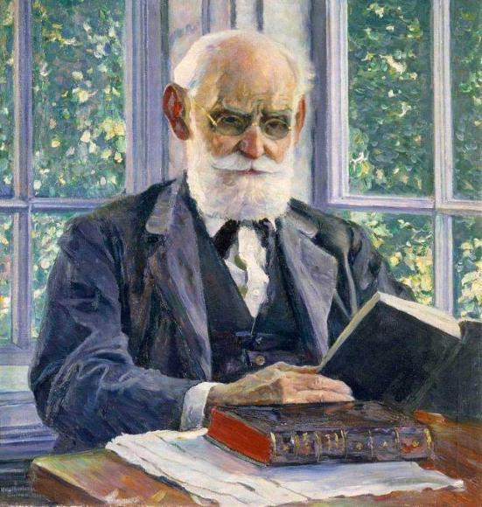
«Руки учат голову, затем поумневшая голова учит руки, а умелые руки снова способствуют развитию мозга»
Иван Петрович Павлов

Slide 3
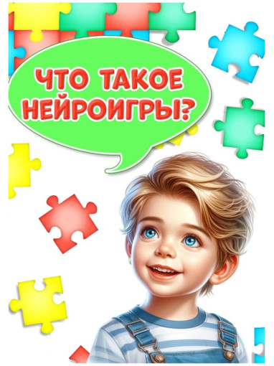
Нейроигры — это специальные игровые
упражнения, сочетающие
двигательную активность и
речевую практику.
Они основаны на принципах
нейропсихологии и
образовательной
кинезиологии: задействуют
связь «ум - тело», стимулируют межполушарное взаимодействие и
оптимизируют работу мозга
через движение.

Slide 4
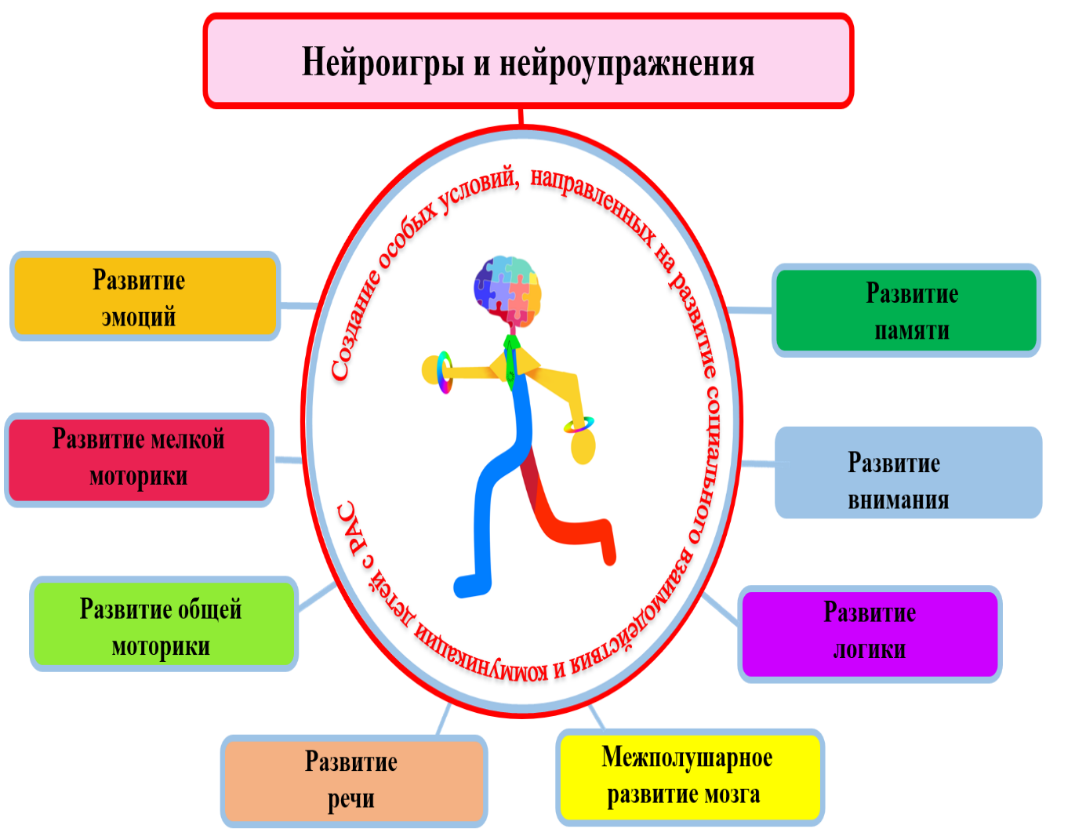

Slide 5
Задачи, решаемые с помощью нейроигр
запуск и стимуляция речи у неговорящих детей;
автоматизация звуков на разных уровнях
(изолированно, в слогах, словах, фразах, стихах);
дифференциация звуков;
развитие фонематического восприятия;
формирование лексико‑грамматического строя
речи;
улучшение слухоречевого и зрительного внимания;
развитие памяти, мышления, пространственных
представлений;
совершенствование дыхания и голоса;
повышение работоспособности и снижение
утомляемости.

Slide 6
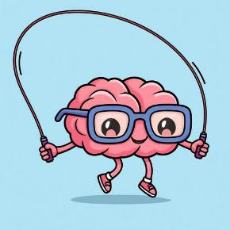
Преимущества нейроигр
Здоровьесберегающая технология —
снижает нагрузку, чередует умственную и физическую
активность.
Игровой формат — повышает вовлечённость, особенно у гиперактивных и
тревожных детей.
Комплексное воздействие — одновременно развивает речь, моторику, внимание,
память.
Нейрофизиологическое обоснование — укрепляет нейронные связи между речевыми и моторными зонами мозга.
Адаптивность — подходит для детей с ОВЗ (РАС, ДЦП, СДВГ, ЗПР).
Соответствие ФГОС ДО — поддерживает индивидуализацию, игровую
деятельность, здоровьесбережение.

Slide 7
Нейробика — это комплекс простых игровых упражнений, которые способствуют улучшению памяти, дают дополнительную энергию и повышают способность нашего мозга к разного рода работе в любом возрасте.
Такие комплексы показаны детям при следующих проблемах:
сниженный или повышенный мышечный тонус;
частые заболевания;
раздражителен, вспыльчив, конфликтен;
гиперактивен (или очень медлителен);
плохо понимает речь взрослых, обращенную к нему;
испытывает трудности в усвоении программы;
имеет проблемы с мелкой моторикой;
не может высидеть на месте 15 минут;
рассеян, невнимателен;
не доводит начатое до конца;
отвлекается, не может надолго сосредоточиться;
неловок и неуклюж.

Slide 8
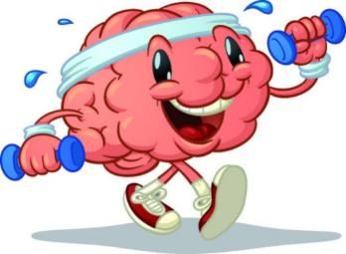
комплекс простых игровых упражнений позволяет:
развивать межполушарные взаимодействия;
создавать новые нейронные связи;
учить чувствовать в пространстве свое тело;
формировать правильное взаимодействие рук и ног;
совершенствовать развитие мелкой и общей моторики;
улучшать концентрацию внимания, память, мышление, пространственные представления;
развивать слуховое и зрительное внимание;
улучшать зрительно-моторную координацию (глаз-рука, способность точно направлять свое движение);
снижать утомляемость и повышать способность к произвольному контролю;
учить последовательно выполнять действия;
управлять своими эмоциями.

Slide 9
Средства нейроразвития можно разделить на :
Нейроупражнения
Нейрогимнастику
Нейропрописи
Нейродорожки
Нейроигры и пр.
Условия проведения нейробики:
Занятия проводятся по 5-15 минут.
Занятия проводятся ежедневно.
Занятия проводятся в доброжелательной обстановке.
От детей требуется точное выполнение движений и приёмов.
Упражнения проводятся стоя или сидя за столом.

Slide 10
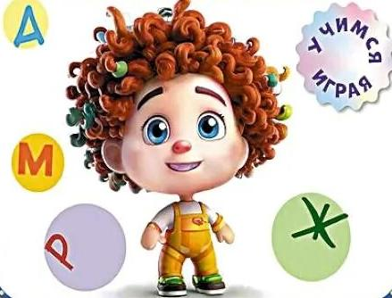
Примеры нейроигр и нейробики на разных этапах
логопедической работы

Slide 11
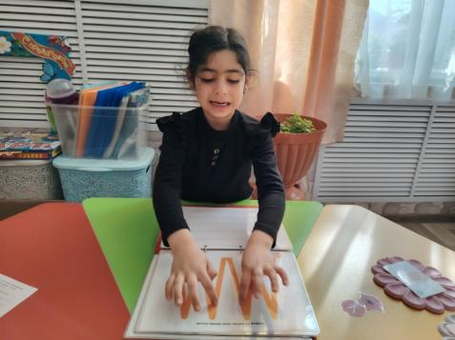
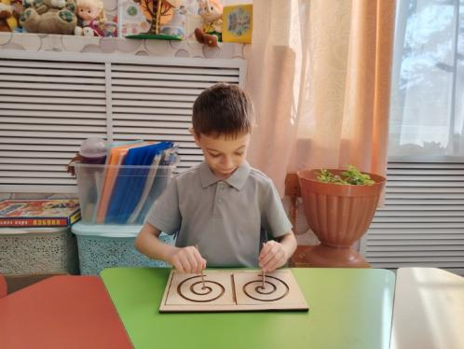
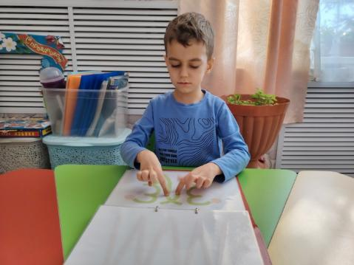
Этап автоматизации изолированного звука
«Умные дорожки». Ребёнок одновременно двумя руками «рисует» симметричные линии, спирали, восьмёрки на межполушарных досках или «шагает» пальчиками по одинаковым дорожкам, произнося автоматизируемый звук.
Катание шариков марблс. Двуручное катание шариков с
проговариванием звука.

Slide 12
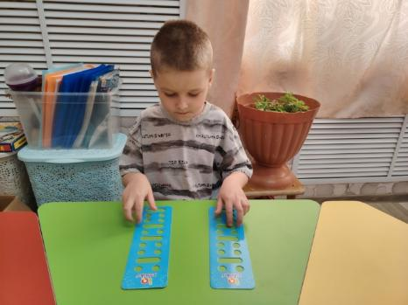
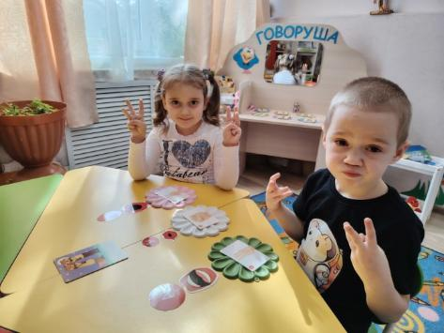
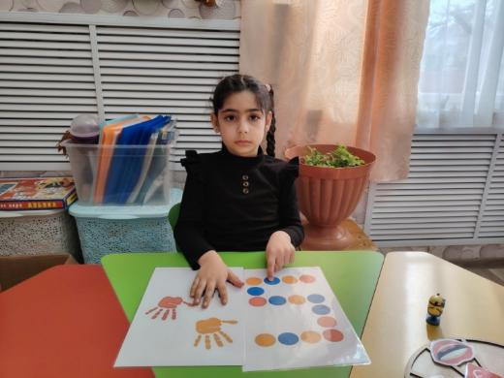
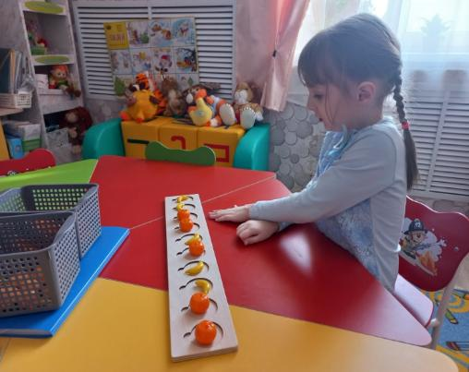
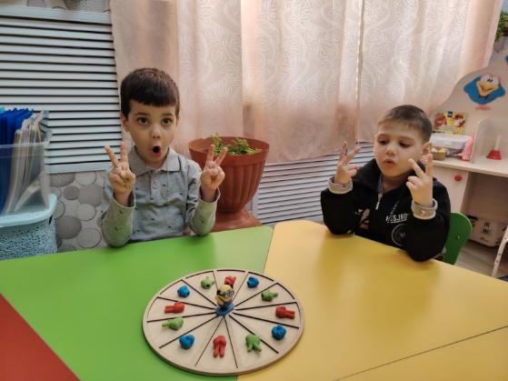
Этап автоматизации звука в слогах
Прохождение по дорожкам разной сложности,
ритмическому ряду, ритмическому кругу и т.п. с
проговариванием прямых и обратных слогов.

Slide 13
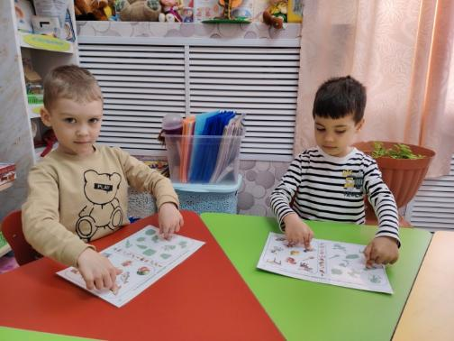
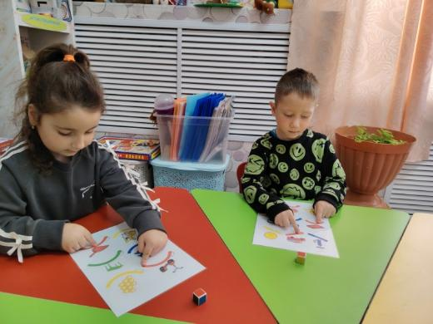
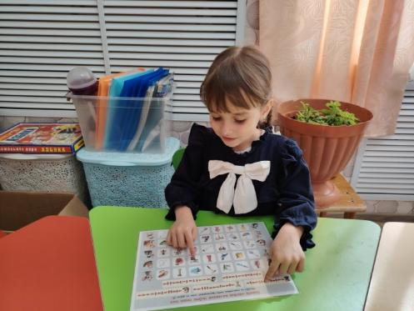

Этап автоматизации звука в словах
Нейротаблицы. Одновременный поиск и называние одинаковых картинок
слева и справа.
Нейродорожки. «Шаги» указательными пальцами обеих рук по картинкам с проговариванием слов на нужный звук.
«Нейроладошки». Называние картинки и выполнение движения рукой
(правой, левой или обеими) по схеме.
«Тактильные звуки», «Разноцветные кляксы». Называние предметов с
постановкой пальцев на кружочки нужного цвета.

Slide 14
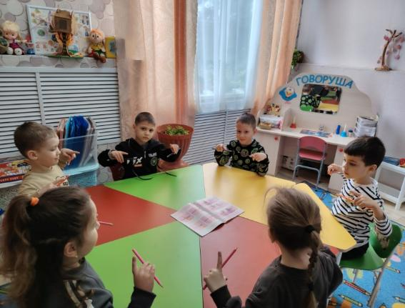
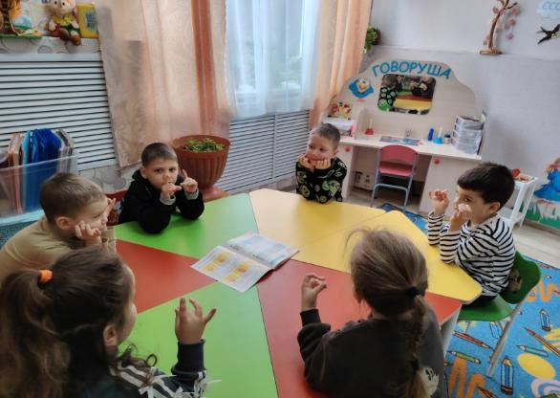
Этап автоматизации звука во фразе,потешках, стихах
«Дружные пальчики».
Проговаривание фраз или стихов с соединением большого
пальца с остальными (сначала на одной руке, затем на другой и на обеих).
Пальчиковая гимнастика «Пять маленьких братьев».
Совместное с логопедом проговаривание стиха с
последовательным поднятием пальцев и надеванием на них
шапочек.

Slide 15
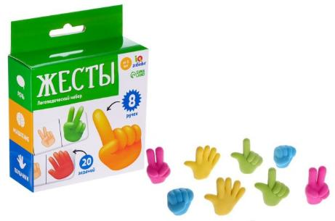
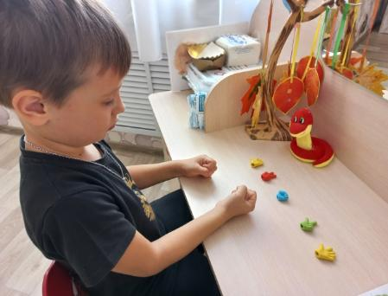
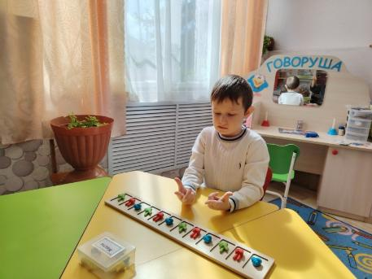
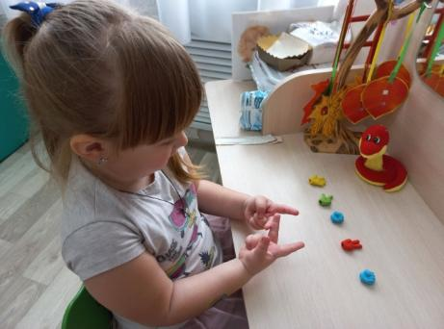
Нейротренажеры «Жесты»
У дошкольников развиваются:
внимание,
память,
мышление,
воображение,
пространственные и зрительные ориентации;
моторные навыки;
формируется важный аспект межполушарного воздействия.

Slide 16
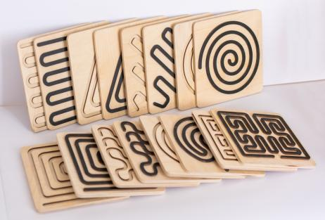
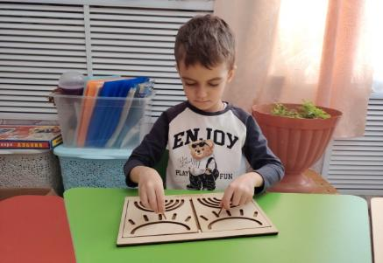
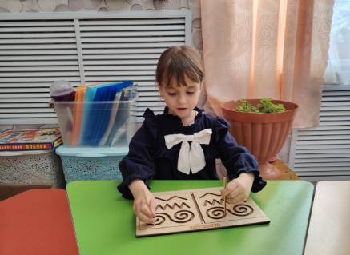
Нейротренажер
«Межполушарные доски»
улучшают эффективность работы всего головного мозга;
развивают воображение, речь, внимание и др;
улучшают способности воспринимать информацию;
развивают логику, дают облегчение процесса обучения;
улучшают длительную память, способности к восприятию.

Slide 17
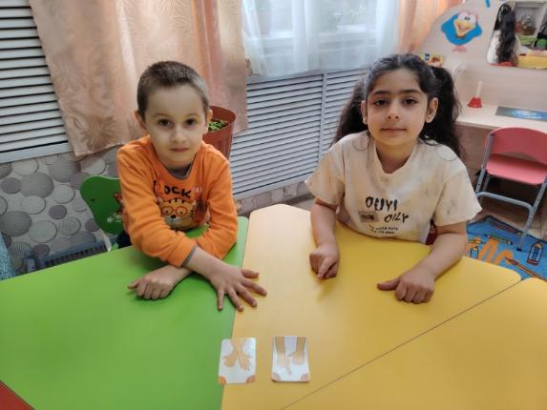
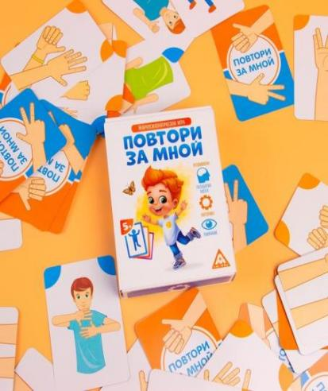
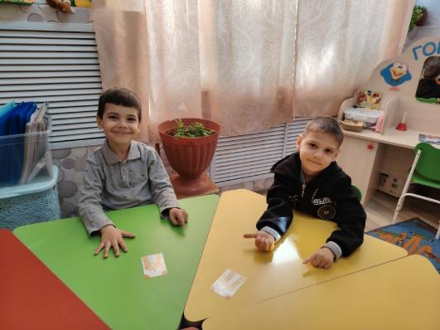
Нейроигра «Повтори за мной»
Игра способствует возможности:
активизировать работу полушарий мозга;
натренировать внимание,
развивать пространственные представления;
улучшить реакцию.

Slide 18
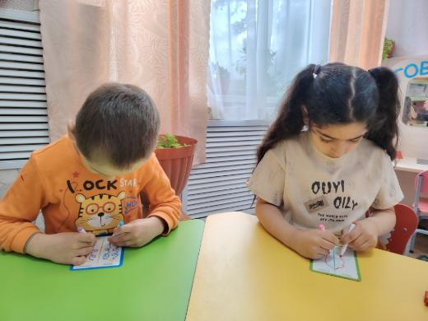
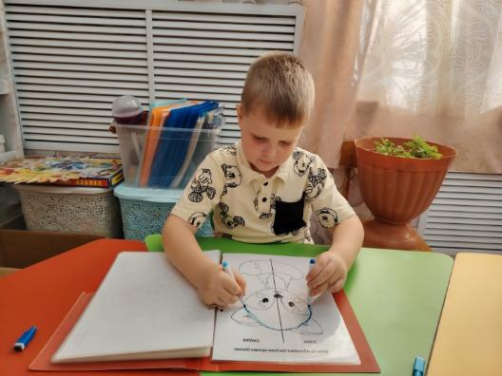
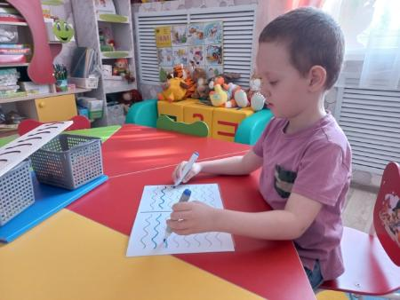
Нейроупражнение
«Рисуем двумя руками»
Рисование одновременно двумя руками способствует:
эффективному развитию межполушарного взаимодействия;
улучшению памяти, внимания;
развитию пространственных представлений;
укреплению мелкой моторики;
снижению утомляемости;
расслаблению мышц глаз;
укреплению зрения ребенка;
повышению способности к произвольному контролю.

Slide 19
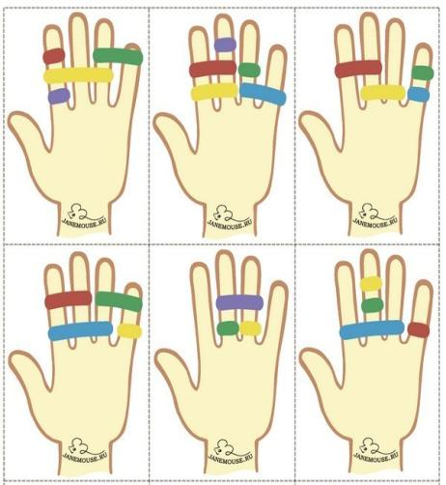
Нейроигра
«Пальчики – резиночки»
Игра способствует развитию:
межполушарному взаимодействию;
мелкой моторики;
запоминания названий пальцев рук;
счета;
координации движений;
пространственной ориентации (вправо-влево, вверх-вниз);
умения выполнять задание по образцу;
командного и соревновательного духа.
Способствует:
Закреплению знания цветов.

Slide 20
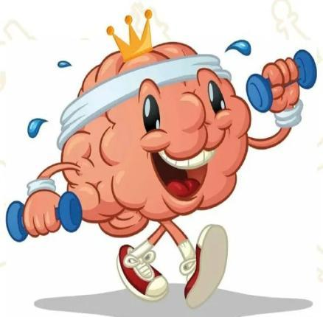
Когда деятельность обоих полушарий синхронизируется, заметно
увеличится эффективность работы всего мозга.

Slide 21
Спасибо
за внимание!

